Slide 1










Slide 2
Актуальность идеи:
Согласно аналитике банка «Точка» - в первом квартале 2024 года в России зарегистрировали 240 тысяч новых ИП —(рекорд за последние два года).
По данным исследовательской компании Startup Genome, 90% компаний закрываются уже в первый год, и только 10% становятся прибыльными проектами.
Согласно «COMNEWS» по состоянию на ноябрь 2023 года 24% российских компаний использует ИИ: работа с клиентами (37%), сбор аналитической информации (36%), оптимизация и планирование процессов (33%), вычисления (32%), обработка запросов и входящих сообщений (32%) и написание текстов (31%).

Slide 3
Целевая аудитория:
ЦА | Мотив/Проблема: | Ценность, ценностное предложение
Начинающий предприниматель | Нехватка времени; Большой объем НПА; Юридическая неграмотность; Нехватка финансовых ресурсов; | «Ситуации разные – программа одна» Созданный с нуля и обученный профессионалами, на реальной юридической практике ИИ “6Контракт” поможет всем, вне зависимости от того, кто наш клиент: Он сможет: Анализировать большой объем информации в договорах и НПА; Предоставлять доступ к полной нормативной базе, касающейся предпринимательства; Дать свою оценку контрагентам, основанную на различных источниках; Даст советы как лучше открыть/Реорганизовать/Ликвидировать свой бизнес; И т.д. Мы предлагаем продукт в простой оболочке, приятной глазу оболочке, который будет понятен каждому и с которым будет легко работать.
Юристы компаний | 1. Нехватка времени – загруженность в работе 2. Неопытность (касательно молодых юристов)
Частнопрактикующие юристы | 1. Нехватка времени – загруженность в работе 2. Неопытность 3. Неграмотность в сфере предпринимательства
Физические лица | Большой объем НПА; Юридическая неграмотность; Нехватка финансовых ресурсов;

Slide 4

Рынок:
Потенциально доступный рынок: 38 млрд. руб.
Общий объём рынка :
9,12 млрд. руб.
Доступный объём рынка: 1,8 Млрд. руб.
Реально достижимый* объём рынка: 182,4 млн. руб.
*Расчеты теоретические.

Slide 5
Решение:
Система с использованием ИИ, для анализа содержания договоров, и возможностью давать ответы на простые запросы в области права на основе законодательства РФ
Большая база данных о компаниях, фирмах, других юридических лиц и т.д. ИИ, по запросу клиента будет делать запрос на готовые базы данных и проаанализировав контрагентов, и содержание договора, сможет дать ответ на заданный правовой запрос.
Будут также рекламные интеграции, акции, скидки, различные бонусы, реферальные программы и т.д. для привлечения новых клиентов.

Slide 6
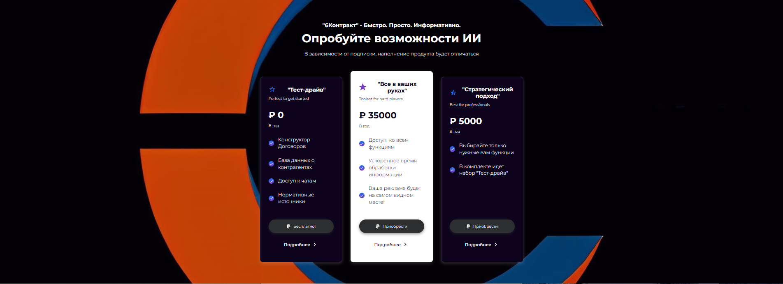
Решение:

Slide 7
КОНКУРЕНТЫ:
ЮР-ЛИ
Контур-Фокс
МСП РФ
Ирбис
TorgBOX
Наши преимущества перед конкурентами:
Более широкий спектр предоставляемых услуг - мы хотим объединить все те, необходимые для наших клиентов функции в одном приложении.
Более скромная чем у конкурентов стоимость - возможностью приобрести лишь необходимые клиенту функции.
Акции, скидки, различные бонусы, реферальные программы и т.д. – все для привлечения новых клиентов.
Активное развитие сотрудничества с различными фирмами и предприятиями, ненавязчивые рекламные интеграции и т.д.

Slide 8

Текущие результаты:
Разработан макет сайта (QR-код):
Разрабатывается библиотечная и справочная система;
Проведены первые интервью с целевой аудиторией
Ведется поиск людей на должности: Аналитик, Разработчик в сфере ИИ; Backend разработчик; Frontend-разработчик;

Slide 9
Планы развития:
Начать параллельную разработку сайта и одой, несложной фукнкции программы из всего списка возможностей и постепенно внедрять новые функции, каждую из них настраивая и дорабатывая до идеала;
Создание аккаунтов в различных соцсетях, для рекламы продукта;
Проведение большого количества интервью с потенциальными клиентами, поиск партнеров и финансирования проекта;
Запуск сайта, для отработки базовых функций, и простейших задач программы;
Запуск в режиме частичного функционирования – 6 месяцев;
Полноценный запуск, при получении необходимый суммы финансирования ожидается минимум через 8-12 месяцев;

Slide 10
Запросы:
К партнерам: Реклама нашего продукта, для привлечения клиентов и партнеров;
К инвесторам, фондам: 10 000 000 рублей (расчетная цена всего проекта).
Сумма, для запуска проекта: 1 000 000 рублей (найм аутсорс-разработчика для создания сайта, и первой функции из всего списка программ)
К университету: (Предоставление временных помещений для работы);

Slide 11
Партнеры: Юридические институты Информационные институты Юридические фирмы Местные органы власти Поставщики ресурсов | Бизнес процессы: Программирование ИИ Создание сайта Регистрация в соцсетях Получение патента Ввод в эксплуатацию | Ценностное предложение Большая база данных и контрагентах Специально созданный с нуля ИИ для конкретных целей Большая база НПА а также литературы от успешных предпринимателей Низкая цена и множество акций | Взаимоотношения с клиентами: Самообслуживание с доступом к онлайн-поддержке Приобретение годовой подписки с возможностью продление по более низкой цене Проведение акций, скидок и реферальных программ для привлечения новых клиентов Предоставление бесплатных пробных версий.
 | Ресурсы: Репутация Финансы Команда Сервера Связи | Каналы: Мобильное приложение Соцсети (ВКонтакте, Telegram, YouTube) Посещение компаний представителями Партнерство Холодные письма Посещение вебинаров и конференций
Расходы (с учетом з/п): |  | Финансирование/Доход:
Разработка и обновления сайта Разработка, обучение и модернизация ИИ Обновление и пополнение нормативной базы Обновление и пополнение базы данных о контрагентах Поддержка серверов Ведение социальных сетей |  | Участие в грантах Финансирование от партнеров Приобретение функций путем годовой подписки онлайн: приобретение отдельных функций приобретение всех функций сразу

Slide 12
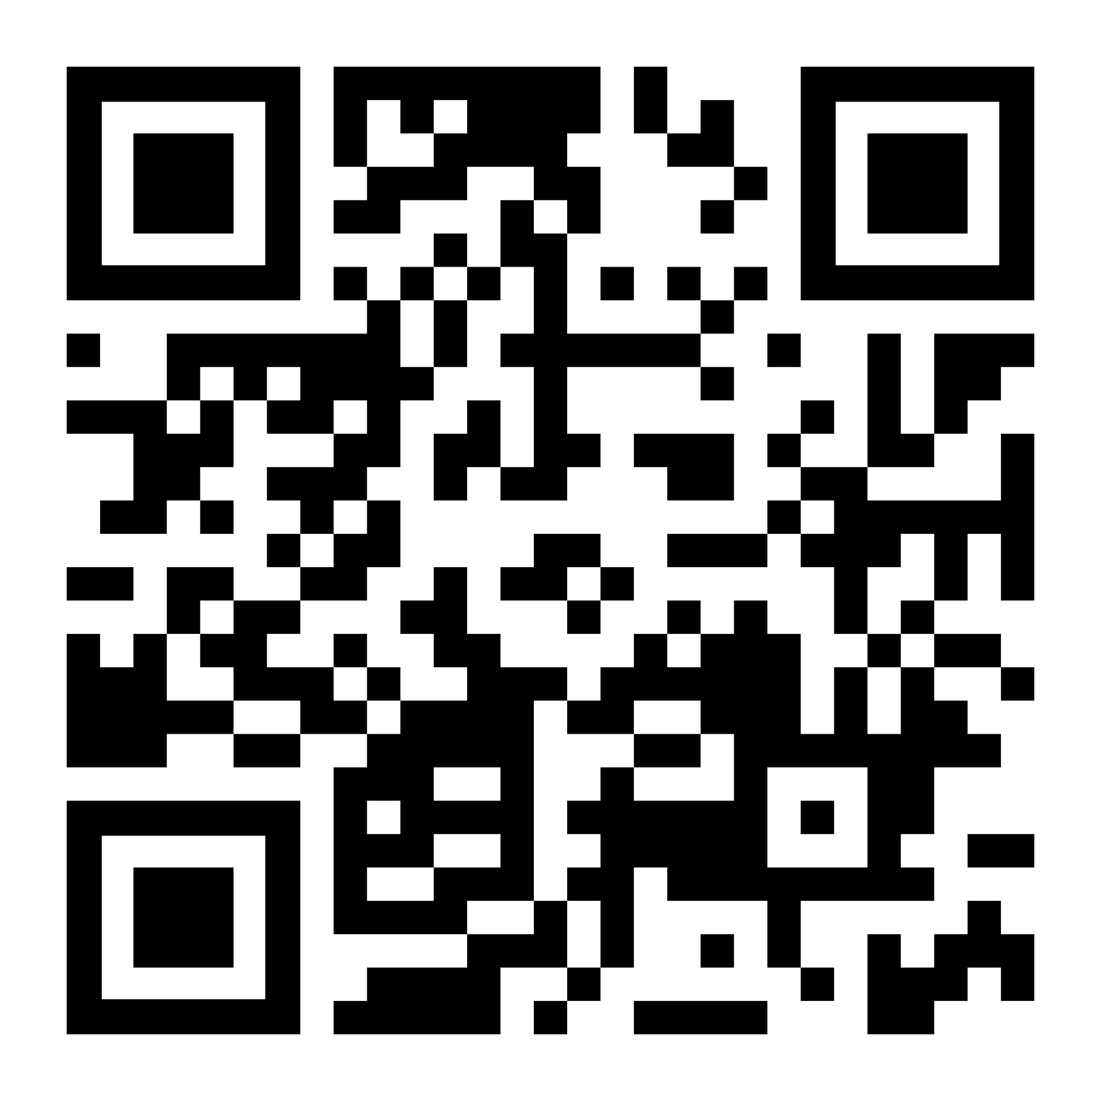
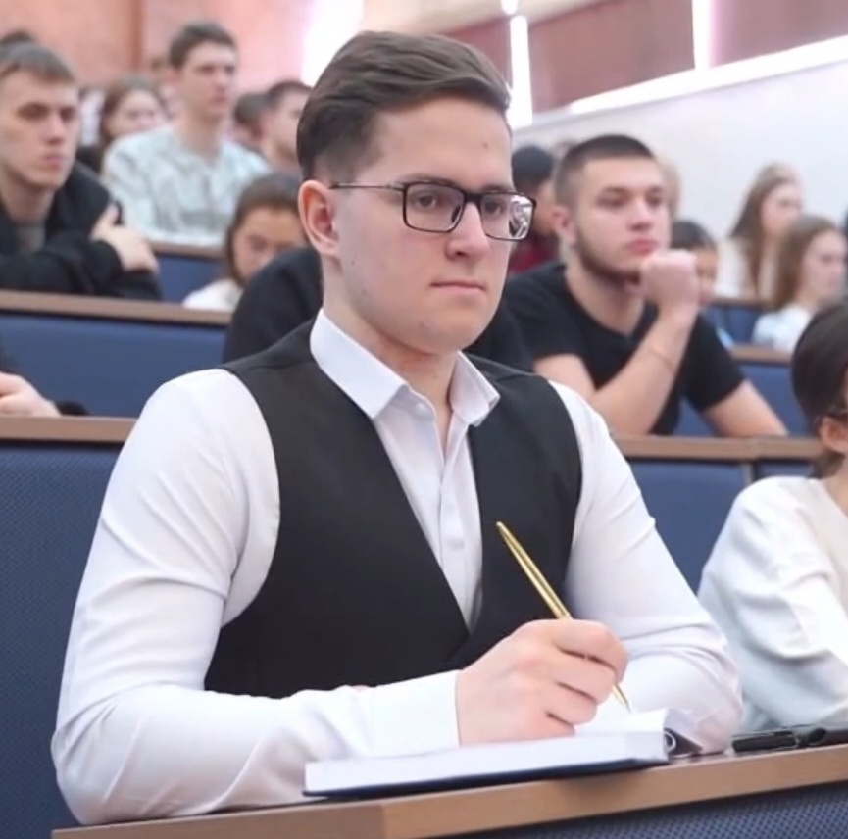

Контакты:
Telegram:
ВКонтакте:
Лидер проекта

